Slide 1
Introduzione alle serie storiche

Slide 2
Sommario
Serie temporali: quali peculiarità?
Uso di modelli di regressione per previsioni
Ritardi, differenze, autocorrelazione e stazionarietà
autoregressionei
Il modello ADL (autoregressivo misto)
Incertezza e intervalli delle previsioni
Scelta della lunghezza dei ritardi: criteri di informazione
Non stazionarietà I: tendenze
Non stazionarietà II: rotture
Riepilogo

Slide 3
1. Serie temporali: quali peculiarità?
Le serie temporali sono costituite da dati raccolti sulla stessa unità in più periodi temporali
Consumi aggregati e PIL per un paese (per esempio, 20 anni di osservazioni trimestrali = 80 osservazioni)
Tassi di cambio yen/$, sterlina/$ ed euro/$ (dati giornalieri per 1 anno = 365 osservazioni)
Consumo di sigarette pro capite in California, per anno (dati annuali)

Slide 4
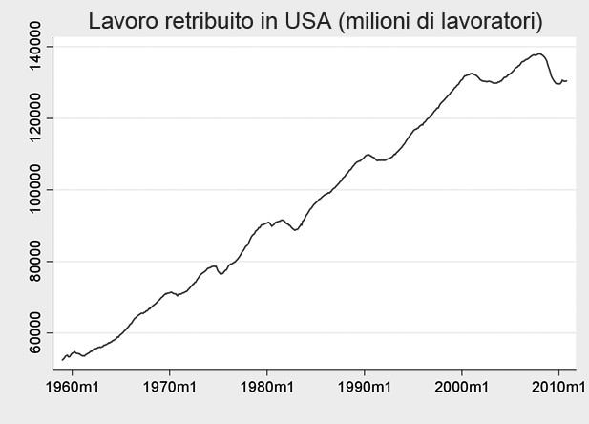
Alcune serie temporali per dati macro e finanziari

Slide 5
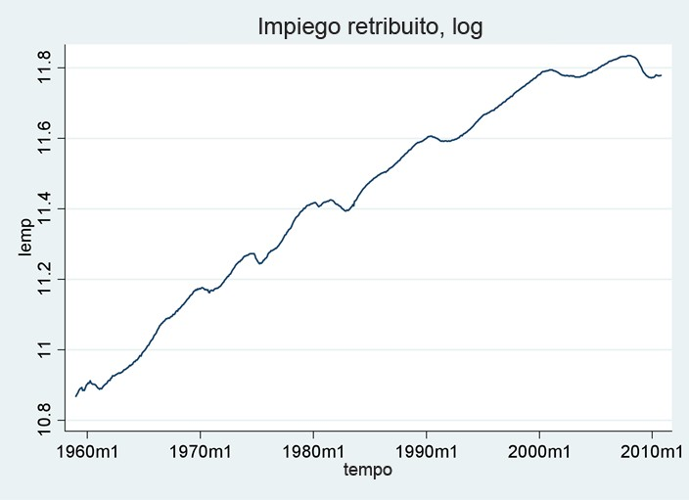

Slide 6
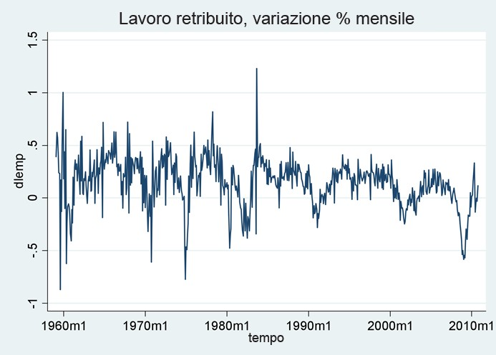

Slide 7
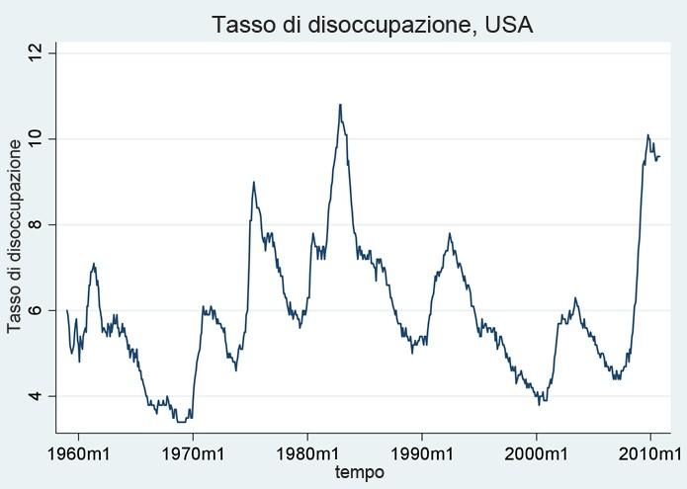

Slide 8
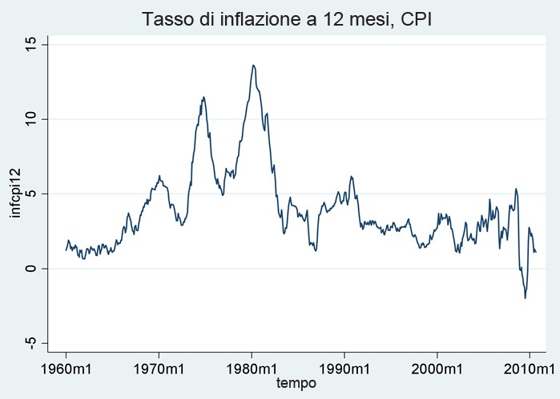

Slide 9
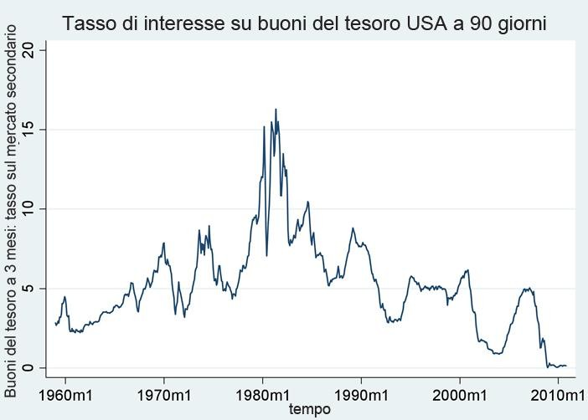

Slide 10
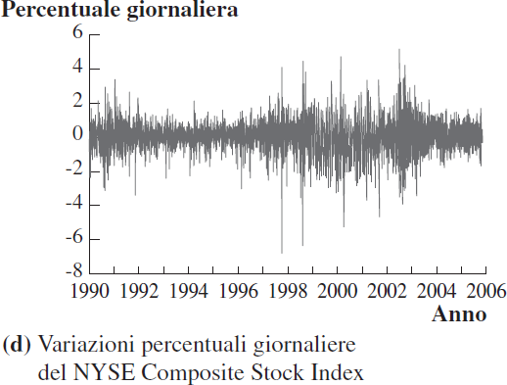
Una serie temporale di dati finanziari giornalieri USA

Slide 11
Alcuni impieghi delle serie temporali
Previsione (Capitolo 14)
Stima di effetti causali dinamici (Capitolo 15)
Se la Fed aumenta il Federal Funds rate, quale sarà l’effetto sui
tassi di inflazione e disoccupazione fra 3 mesi? E fra 12 mesi?
Qual è l’effetto nel tempo sul consumo di sigarette di un
aumento dell’imposta sulle sigarette?
Modellazione di rischi, usata nei mercati finanziari (un aspetto, modellazione di varianze e “volatility clustering”, è discusso nel Capitolo 16)
Tra le applicazioni al di là dell’economia vi sono la modellazione ambientale e climatica, ingegneristica (dinamiche di sistema), informatica (dinamica di rete),…

Slide 12
Le serie temporali sollevano nuove problematiche tecniche
Ritardi temporali
Correlazione nel tempo (correlazione seriale, o
autocorrelazione – già incontrata con i dati panel)
Calcolo di errori standard quando gli errori sono serialmente correlati
Un buon modo per apprendere riguardo le serie temporali è quello di fare ricerche! Un’ottima fonte di serie temporali macro USA, e alcune internazionali, è il FRED database della Federal Reserve Bank of St. Louis’s

Slide 13
2. Uso di modelli di regressione per la previsione (Paragrafo 14.1)
Previsione e stima di effetti causali sono obiettivi piuttosto diversi.
Per la previsione,
R² conta (molto!)
La distorsione da variabili omesse non è un
problema!
Non ci preoccuperemo di interpretare i coefficienti nei modelli di previsione – non serve stimare effetti causali se si vogliono soltanto fare previsioni!
La validità esterna è fondamentale: il modello stimato usando dati storici deve valere nel (prossimo) futuro

Slide 14
3. Introduzione alle serie temporali e alla correlazione seriale
Basi per le serie temporali:
Notazione
Ritardi, differenze prime, tassi di crescita
Autocorrelazione (correlazione seriale)
Stazionarietà

Slide 15
A. Notazione
Y_{t} = valore di Y nel periodo t.
Data set: {Y₁,…,Y_{T}} sono T osservazioni sulla variabile serie temporale Y
Consideriamo soltanto osservazioni consecutive, a intervalli uniformi (per esempio mensili, dal 1960 al 1999, senza saltare mesi; dati mancanti e intervalli non uniformi introducono complicazioni tecniche)

Slide 16
B. Ritardi, differenze prime e tassi di crescita

Slide 17
Esempio: tasso trimestrale di inflazione annualizzato (USA)
CPI = Consumer Price Index (Bureau of Labor Statistics)
CPI nel primo trimestre del 2004 (2004:I) = 186,57
CPI nel secondo trimestre del 2004 (2004:II) = 188,60
Variazione percentuale in CPI, dal 2004:I al 2004:II
_{= 100 ×}⎛ 188, 60 −186,57 ⎞ ₌
⎜ ⎟
100 × ⎛
^{2, 03 ⎞} = 1,088%
⎜ 186,57 ⎟
186,57 ⎝ ⎠
⎝ ⎠
Variazione percentuale in CPI, dal 2004:I al 2004:II, annualizzato = 4×1,088 = 4,359% ≈ 4,4% (percentuale per anno)
Come i tassi di interesse, i tassi di inflazione sono (per
convenzione) annualizzati.
Usando l’approssimazione logaritmica alle variazioni percentuali si ha 4×100× [log(188,60) – log(186,57)] = 4,329%

Slide 18
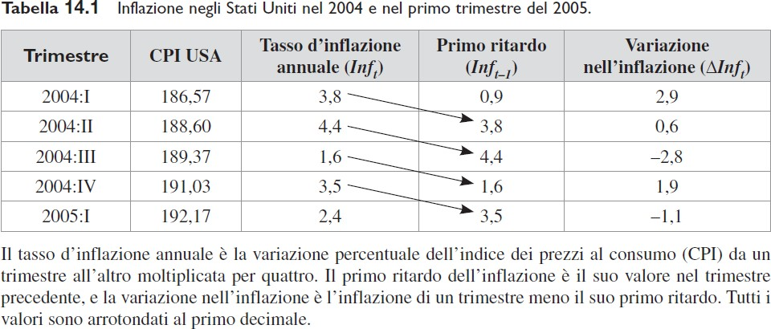
Esempio: Inflazione CPI USA – primo ritardo e variazione

Slide 19
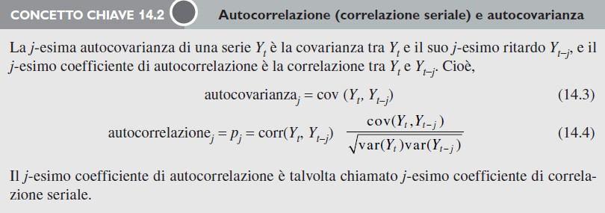

Slide 20
D. stazionarietà
La stazionarietà indica che la storia è rilevante. Si tratta di un requisito chiave per la validità esterna della regressione di serie temporali.
Per ora assumiamo che Y_{t} sia stazionaria (ci torneremo più avanti).

Slide 21
4. autoregressioni
Un punto di partenza naturale per un modello di previsione è quello di usare valori passati di Y (cioè Y_{t–1}, Y_{t–2},…) per la previsione di Y_{t}.
Un’autoregressione è un modello di regressione in cui si esegue la regressione di Y_{t} rispetto ai suoi valori passati.
Il numero di ritardi usati come regressori è detto
ordine dell’autoregressione.
In una autoregressione del primo ordine, si esegue la
regressione di Y_{t} rispetto a Y_{t–1}
In una autoregressione del p-esimo ordine, si esegue la regressione di Y_{t} rispetto a Y_{t–1},Y_{t–2},…,Y_{t–p}.

Slide 22
Il modello autoregressivo del primo ordine (AR(1))
Il modello di popolazione AR(1) è
Y_{t} = β₀ + β₁Y_{t–1} + u_{t}
β₀ e β₁ non hanno interpretazioni causali
se β₁ = 0, Y_{t–1} non è utile per prevedere Y_{t}
Il modello AR(1) può essere stimato da una regressione di Y_{t} rispetto a Y_{t–1} (come la eseguireste, in pratica??)
La verifica di β₁ = 0 v. β₁ ≠ 0 fornisce un test
dell’ipotesi che Y_{t–1} non sia utile per prevedere Y_{t}

Slide 23
Previsioni: terminologia e notazione
I valori predetti sono “dentro il campione” (definizione consueta)
Le previsioni sono “fuori campione” – nel futuro
Notazione:
– Y_{T+1|T} = previsione di Y_{T+1} basata su Y_{T},Y_{T–1},…, usando i coefficienti di popolazione (ignoti)
– Y^{ˆ} = previsione di Y_{T+1} basata su Y_{T},Y_{T–1},…, usando i
T +1|T
coefficienti stimati, che sono stimati con i dati al periodo T.
Per un AR(1):
^{Y}T+1|T ^{= β}0 ^{+ β}1^{Y}T
Y^{ˆ} = β^{ˆ} + βˆ
ˆ ˆ
Y , dove
β
e
β
sono stimati con dati
T +1|T
0 1
T
0
1
al periodo T.

Slide 24
Errori di previsione
L’errore di previsione futura a un periodo è
errore previsione = Y_{T+1} –Yˆ
T +1|T
La distinzione tra errore di previsione e residuo è la stessa che esiste tra previsione e valore predetto:
un residuo è “dentro il campione”
un errore di previsione è “fuori campione” – il valore di Y_{T+1} non è usato nella stima dei coefficienti di regressione

Slide 25
Il modello AR(p): uso di ritardi multipli per la previsione
Il modello autoregressivo del p^{-esimo} ordine (AR(p)) è
Y_{t} = β₀ + β₁Y_{t–1} + β₂Y_{t–2} + … + β_{p}Y_{t–p} + u_{t}
Il modello AR(p) usa p ritardi di Y come regressori
Il modello AR(1) è un caso particolare
I coefficienti non hanno un’interpretazione causale
Per verificare l’ipotesi che Y_{t–2},…,Y_{t–p} non siano utili a prevedere
Y_{t}, oltre a Y_{t–1}, si usa un test F
Si usano test t o F per determinare p
Oppure, meglio, si determina p usando un “criterio di
informazione” (ne parleremo più avanti…)

Slide 26
modello autoregressivo misto
(Paragrafo 14.4)
5. Regressioni temporali con predittori aggiuntivi e
Finora abbiamo considerato modelli di previsione che usano solo valori passati di Y
Ha senso aggiungere altre variabili (X) che potrebbero essere predittori utili di Y, oltre ai valori predittivi dei valori ritardati di Y:
Y_{t} = β₀ + β₁Y_{t–1} + … + β_{p}Y_{t–p} + δ₁X_{t–1} + … + δ_{r}X_{t–r} + u_{t}
Questo è un modello autoregressivo misto con p
ritardi di Y e r ritardi di X … ADL(p,r).

Slide 27
Il test dell’ipotesi congiunta che nessuna delle X sia un predittore utile, oltre ai valori pasasti di Y, si chiama test di causalità di Granger
“Causalità” è un termine sfortunato in questo caso: la causalità di Granger si
riferisce semplicemente al contenuto predittivo (marginale).

Slide 28
L’errore di previsione quadratico medio
(MSFE)è
– ˆ
E(Y
T+1 Y
)² = E(u_{T+1})² +
T +1|T
+ E[(β^{ˆ}₀ – β₀) + ( β^{ˆ}
ˆ
– β )Y + (
β
– β )X ]
2
1
1 T
1
2 T
MSFE = var(u_{T+1}) + incertezza dovuta a errore di stima
Se la dimensione del campione è grande, la parte dovuta all’errore di stima è (molto) più piccola di var(u_{T+1}), nel qual caso
MSFE ≈ var(u_{T+1})
La radice quadrata dell’errore di previsione quadratico
medio (RMSFE) :
RMSFE =
E[(Y − Y^{ˆ} )² ]
T +1 T +1|T

Slide 29
La radice quadrata dell’errore di
previsione quadratico medio (RMSFE)
RMSFE =
E[(Y − Y^{ˆ} )² ]
T +1 T +1|T
L’RMSFE è una misura della dispersione della distribuzione dell’errore di previsione.
L’RMSFE è simile alla deviazione standard di u_{t}, ma si focalizza esplicitamente sull’errore di previsione usando coefficienti stimati, non usando la retta di regressione della popolazione.
L’RMSFE è una misura dell’ampiezza di un tipico “sbaglio” di previsione

Slide 30
Tre modi per stimare l’RMSFE
Usare l’approssimazione RMSFE ≈ σ_{u}, così da stimare
l’RMSFE mediante il SER.
Usare un’effettiva cronologia di previsione per t = t₁,…, T,
quindi stimare mediante ₁
MSFE
T −1
∑
ˆ
2
(Y − Y
)
T − t + 1
t +1 t +1|t
1
t =t₁ −1
Solitamente non è pratico – richiede la disponibilità di una
registrazione storica di previsioni effettive dal modello
3. Usare una cronologia di previsione simulata, cioè che simuli le previsioni che si sarebbero fatte usando il modello in tempo reale... quindi usare il metodo 2, con queste pseudo previsioni fuori campione…

Slide 31
7. Scelta della lunghezza dei ritardi usando
criteri d’informazione Come scegliere il numero di intervalli p in un AR(p)?
La distorsione da variabili omesse è irrilevante per la previsione!
Un altro modo – migliore – per determinare la lunghezza dei ritardi è quello di usare un criterio di informazione
I criteri di informazione bilanciano distorsione
(troppo pochi ritardi) e varianza (troppi ritardi)
Due criteri informativi sono quello di Bayes (BIC) e quello di Akaike (AIC)

Slide 32
8. Non stazionarietà I: i trend
Finora abbiamo assunto che i dati fossero stazionari, cioè che la distribuzione di (Y_{s+1},…, Y_{s+T}) non dipendesse da s.
Se non c’è stazionarietà, le serie si dicono non stazionarie.
Due importanti tipi di non stazionarietà:
Trend
Rotture strutturali (instabilità del modello) (Paragrafo 14.7)

Slide 33
Sommario della discussione dei trend nei dati temporali:
Che cos’è un trend?
Trend deterministici e stocastici (casuali)
Quali problemi sono causati dai trend?
Come si rilevano trend stocastici (test statistici)?
Come si risolvono/mitigano problemi posti dai trend

Slide 34
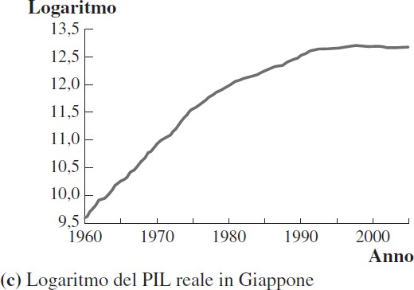
A. Che cos’è un trend?
Un trend è un movimento o tendenza persistente, di lungo
termine, nei dati. Non è semplicemente una retta!
Quale di queste serie ha un trend?

Slide 35
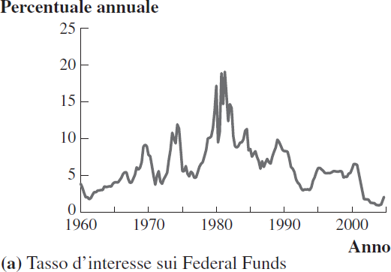

Slide 36
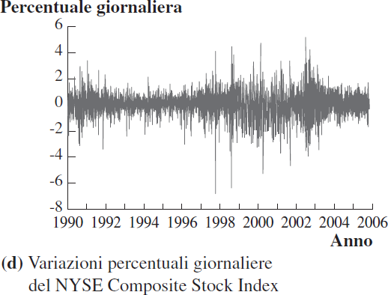

Slide 37
Che cos’è un trend (continua)
Le tre serie:
Log del PIL giapponese ha chiaramente un trend di lungo termine – non una retta, ma un trend lentamente decrescente – con crescita rapida durante gli anni ’60 e ‘70, più lenta durante gli anni ’80, stagnante durante gli anni ‘90/2000.
L’inflazione ha un andamento altalenante nel lungo termine, periodi in cui è persistentemente elevata per molti anni (anni ’70/primi ’80) e periodi in cui è persistentemente bassa. Forse ha un trend – difficile dirlo.
Le variazioni giornaliere del NYSE non hanno un trend evidente. Ci sono periodi di volatilità persistentemente alta, ma questo non è un trend.

Slide 38
B. Trend deterministici e stocastici
Un trend è un movimento o tendenza di lungo termine nei dati.
Un trend deterministico è una funzione non casuale del tempo (per es. y_{t} = t, o y_{t} = t²).
Un trend stocastico è casuale e varia nel tempo
Un importante esempio di trend stocastico è una
passeggiata aleatoria:
Y_{t} = Y_{t–1} + u_{t}, dove u_{t} è serialmente incorrelato
Se Y_{t} segue una passeggiata aleatoria, allora il valore di Y
domani è il valore di Y oggi più un disturbo impredicibile.

Slide 39
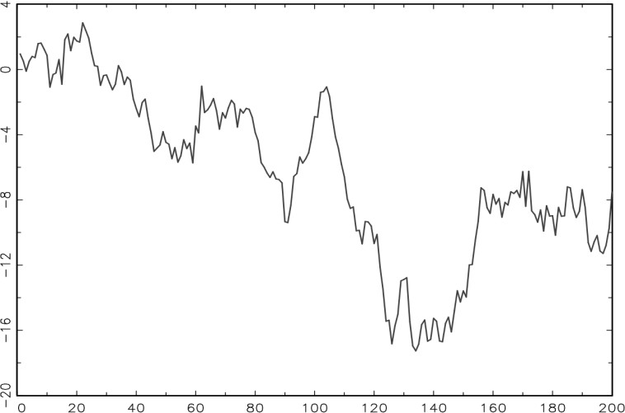
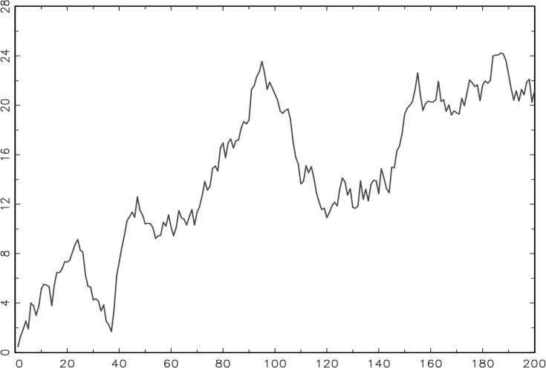
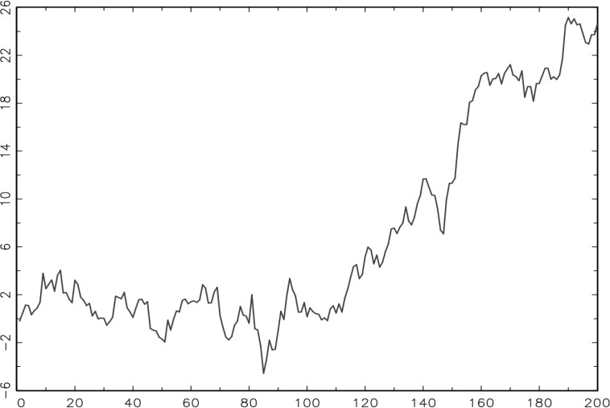
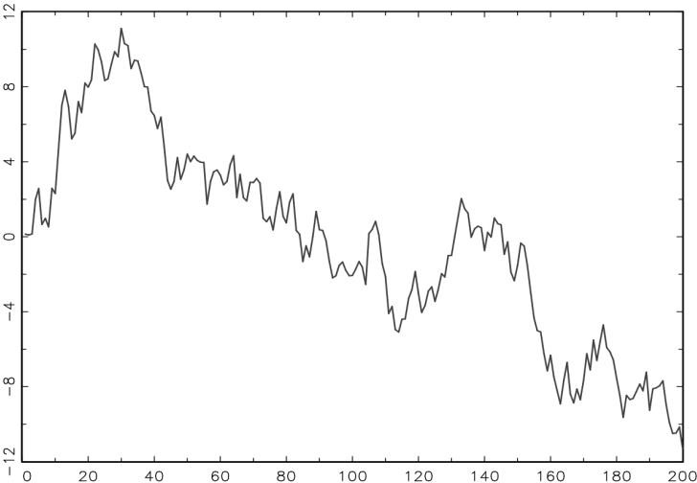
Quattro passeggiate aleatorie generate artificialmente,
T = 200:
Come produrreste una passaggiata aleatoria al computer?

Slide 40
Trend deterministici e stocastici (continua)
Due caratteristiche chiave di una passeggiata aleatoria:
Y_{T+h|T} = Y_{T}
La miglior previsione del valore di Y nel futuro è il valore di Y oggi
In una prima approssimazione, i logaritmi dei prezzi azionari seguono una passeggiata aleatoria (più precisamente, i rendimenti azionari sono impredicibili)
(ii) Supponiamo Y₀ = 0. Allora var(Y_{t}) =
tσ
2
u
.
– Questa varianza dipende da t (aumenta linearmente con t), perciò Y_{t} non è stazionaria (si ricordi la definizione di stazionarietà).

Slide 41
Trend deterministici e stocastici (continua)
Una passeggiata aleatoria con deriva è
Y_{t} = β₀ +Y_{t–1} + u_{t}, dove u_{t} è serialmente incorrelato
La “deriva” è β₀: se β₀ ≠ 0, allora Y_{t} segue una passeggiata aleatoria attorno a un trend lineare. Potete vederlo considerando la previsione con passo h:
^{Y}T+h|T ^{= β}0^{h + Y}T
Il modello della passeggiata aleatoria (con o senza deriva) offre una buona descrizione di trend stocastici in molte serie temporali economiche.

Slide 42
Trend deterministici e stocastici (continua)
Ecco un consiglio pratico:
Se Y_{t} ha un trend di passeggiata aleatoria, allora ΔY_{t} è stazionaria e l’analisi di regressione dovrebbe essere svolta usando ΔY_{t} anziché Y_{t}.
Fattori che portano a questo consiglio:
Relazione tra modello della passeggiata aleatoria e AR(1), AR(2), AR(p) (“radice autoregressiva unitaria”)
Il test di Dickey-Fuller per verificare se Y_{t} ha un trend di passeggiata aleatoria

Slide 43
Trend stocastici e radici autoregressive unitarie
Passeggiata aleatoria (con deriva): Y_{t} = β₀ + Y_{t–1} + u_{t}
AR(1): Y_{t} = β₀ + β₁Y_{t–1} + u_{t}
La passeggiata aleatoria è un AR(1) con β₁ = 1.
Il caso speciale di β₁ = 1 è detto radice unitaria*.
Quando β₁ = 1, il modello AR(1) diventa
ΔY_{t} = β₀ + u_{t}
*Questa terminologia deriva dal considerare l’equazione
1 – β₁z = 0 – la “radice” di questa equazione è z = 1/β₁, che è
uguale a uno (unità) se β₁ = 1.

Slide 44
C. Quali problemi sono causati dai trend?
I coefficienti AR sono fortemente distorti verso zero. Questo porta a previsioni scadenti.
Alcune statistiche t non hanno una distribuzione normale standard, anche in grandi campioni (ci torneremo più avanti).
Se Y e X hanno entrambe trend di passeggiata aleatoria, allora possono apparire correlate anche se non lo sono – si possono ottenere “regressioni spurie”. Di seguito un esempio…

Slide 45
D. Come si individuano trend stocastici?
Si traccia il grafico dei dati – ci sono movimenti persistenti di lungo termine?
Si usa un test di regressione per una passeggiata aleatoria:
il test di Dickey-Fuller per una radice unitaria.
Il test di Dickey-Fuller in un AR(1)
H₀ β₁ = 1 contro H₁ β₁ < 1 nella Y_{t}= β₀₊ β₁T_{t-1} +u_{t}
Questo test si effettua facilmente stimando una versione modificata sottraendo a Y_{t-1} da entrambe i membri
Sia δ= β₁ - 1 allora l’ipotesi nulla ed alternativa diventano:
H₀ δ = 0 contro H₁ δ < 0
Nella Y_{t}= β₀₊ δ T_{t-1} +u_{t}

Slide 46
E. Come risolvere/mitigare i problemi generati dai trend
Se Y_{t} ha una radice unitaria (ha un trend stocastico di passeggiata aleatoria), il modo più facile per evitare i problemi posti da ciò è quello di modellare Y_{t} in differenze prime.
Nel caso di AR, questo significa specificare l’AR
usando differenze prime di Y_{t} (ΔY_{t})
Questo è ciò che abbiamo fatto nella nostra trattazione iniziale dell’inflazione – il motivo era che l’osservazione del grafico dell’inflazione, più i risultati del test DF, suggeriscono che l’inflazione abbia verosimilmente una radice unitaria – perciò abbiamo stimato gli AR usando ΔInf_{t}

Slide 47
9. Non stazionarietà II: rotture
Il secondo tipo di non stazionarietà che consideriamo è che i coefficienti del modello potrebbero non essere costanti sull’intero campione. Chiaramente è un problema per la previsione se il modello che descrive i dati storici è diverso dal modello attuale – per le previsioni si vuole il modello attuale (questo è un problema di validità esterna)
Per calcolare i break (rotture) è possibile realizzare 2 test:
Quando la data è nota: Test di Chow
Quando la data è ignota: Test di Quandt oppure Statistica sum di Wald.

Slide 48
Sommario: come rilevare e affrontare trend stocastici
Il modello della passeggiata aleatoria è quello più utilizzato per trend in dati temporali economici
Per determinare se Y_{t} ha un trend stocastico, prima si traccia il grafico di Y_{t}. Se appare plausibile un trend, si calcola il test DF (decidere quale versione, con sola intercetta o con intercetta + trend)
Se il test DF non rifiuta, si conclude che Y_{t} ha una radice unitaria (trend stocastico di passeggiata aleatoria)
Se Y_{t} ha una radice unitaria, si usa ΔY_{t} per analisi di
regressione e previsione. Se non c’è radice unitaria, si usa Y_{t}.

